Slide 1
BIOLOGIYA
10-sinf
Mavzu:
Evolutsion g‘oyalarning
paydo bo‘lishi

Slide 2
Test
1. “Tabiatda turning real mavjudligini tan olgan, lekin tur o‘zgarmas” deb hisoblagan. Bu ta’rif qaysi olim tomonidan aytilgan?
A) Karl Linney
B) Djon Rey
D) Jan Batist Lamark
E) Charliz Darvin

Slide 3
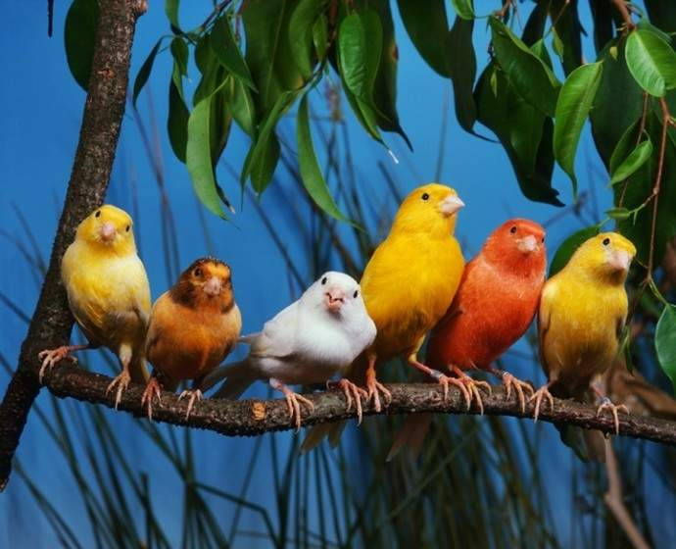
Test
2. Tabiatda ayrim turlar, masalan, kanareykalarning har xil turlari, terak va tollar, it va bo‘rilarning o‘zaro chatishishi hamda nasl berishi kabi jarayonlarni kuzatish mumkin. Bu jarayonlar qaysi mezonning nisbiy ekanligini ko‘rsatadi.
A) Morfologik
B) Ekologik
D) Biokimyoviy
E) Fiziologik

Slide 4
Test
3. Quyida ta’rif qaysi olim tomonidan aytilgan?
“Tabiatda turlar paydo bo‘ladi, yo‘qoladi, o‘zgaradi, bir tur yangi turning paydo bo‘lishiga asos bo‘ladi”.
A) Karl Linney
B) Djon Rey
D) Jan Batist Lamark
E) Charlz Darvin

Slide 5
Dars rejasi
Qadimgi Sharq mamlakatlarida tabiat haqidagi qarashlar.
1
Tabiat haqida qadimgi Yunoniston va Rimdagi tasavvurlar.
2
Markaziy Osiyoda evolutsion g‘oyalarning paydo bo‘lishi.
3

Slide 6
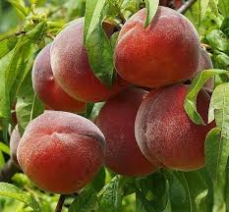
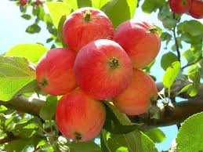
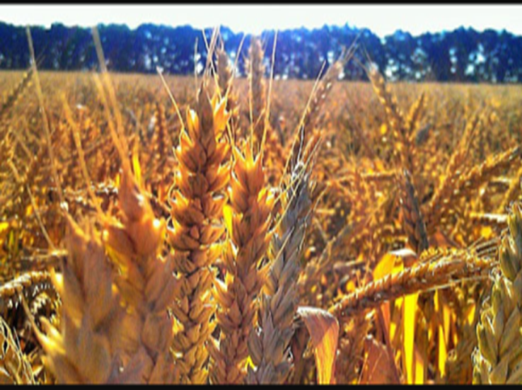
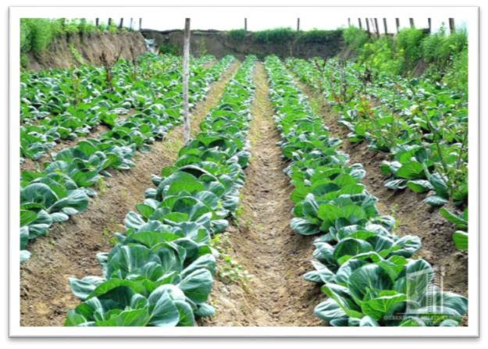
Misrda tabiat haqida qarashlar
Qadimgi Misrda donli, sabzavot, mevali daraxtlar ekib o‘stirilgan.

Slide 7
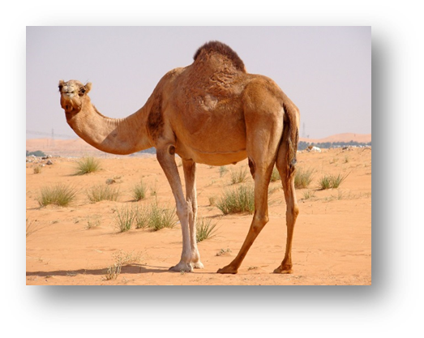
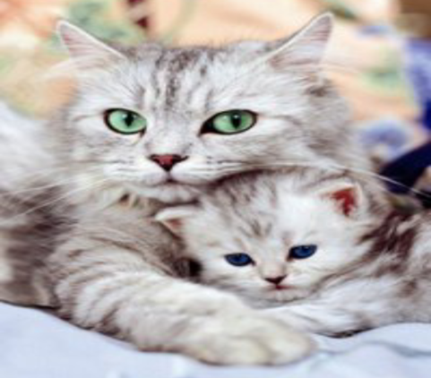
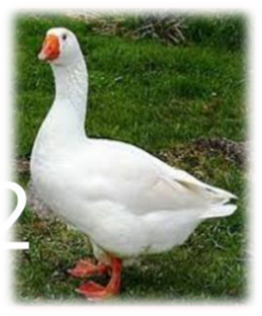

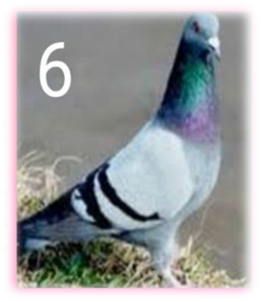
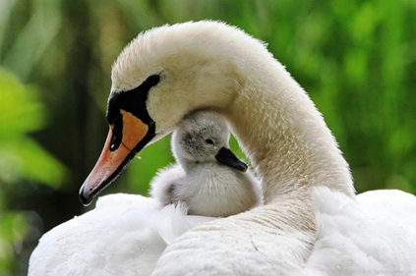

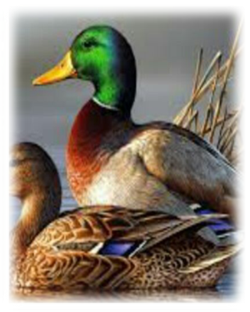
Misrda tabiat haqida qarashlar

Slide 8
Hindistonda tabiat haqida qarashlar
Olam
Olov
Efir
Havo
Suv
Yer

Slide 9
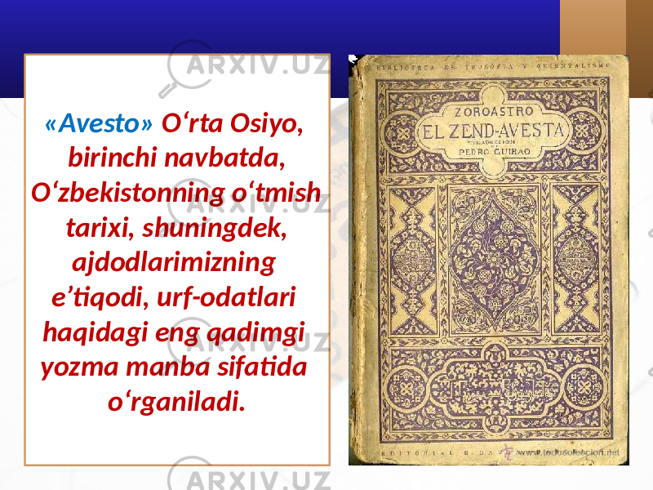
“Avesto”dagi ma’lumotlar
Avestoning tibbiyotga doir bo‘limida odam tanasining, uy-joylarning tozaligiga e’tibor berish, toza suvni ehtiyot qilish, nopok narsalarni quduq, buloqlarga yaqinlashtirmaslik, tozalik va poklikka rioya qilish, tirnoq va sochlarga pokiza munosabatda bo‘lish lozimligi ta’kidlangan.

Slide 10
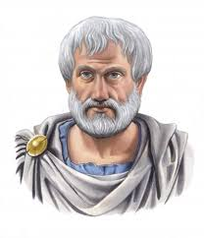
Aristotel
Hayvonlar klassifikatsiyasining asosini tuzgan, solishtirma anatomiya, embriologiya sohasida dastlabki fikrlarni bayon etgan hamda organlar korrelatsiyasi va tabiatdagi asta-sekin rivojlanish to‘g‘risida ba’zi fikrlarni ilgari surgan. Uning fikricha, tabiat sekin-asta jonsiz narsalardan rivojlanadi.

Slide 11
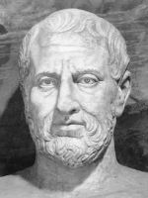
Teofrast
O‘simliklarning 400 dan ortiq turini o‘rgangan. Ularning tuzilishini, fiziologiyasini, amaliy ahamiyatini tasvirlab bergan. U bir o‘simlik turi boshqa turga aylanishi mumkin degan fikrni quvvatlagan.
4

Slide 12
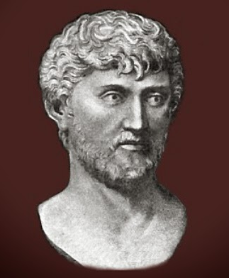
Lukretsiy Kar
Olam o‘z-o‘zidan paydo bo‘lgan, hayvonlar nam yerdan kelib chiqqan, dastlab ularning mayib-majruh xillari, keyinchalik harakatlanadigan, oziqlanadigan, urchiydigan, dushmandan o‘zini himoya qiladigan normal hayvonlar paydo bo‘lgan.

Slide 13
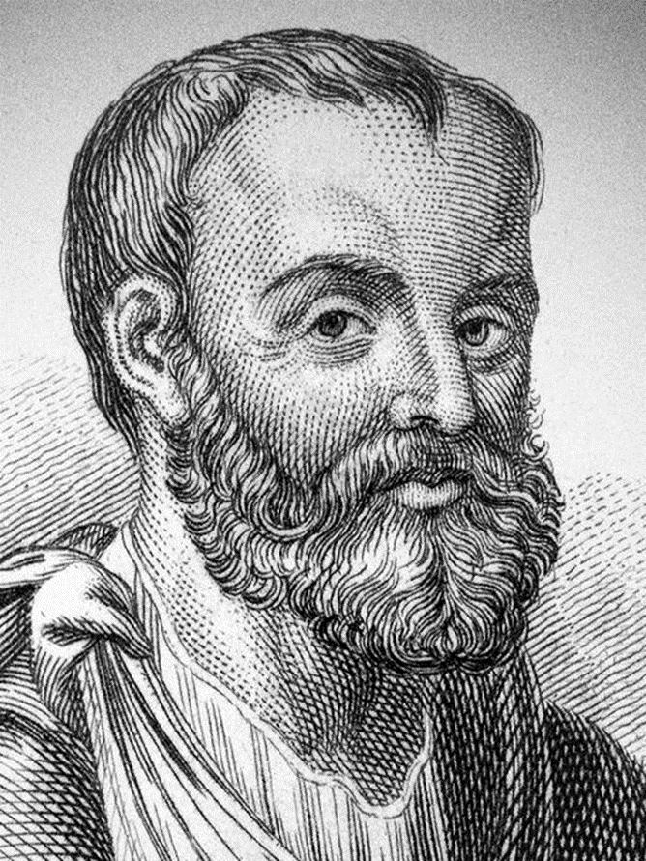
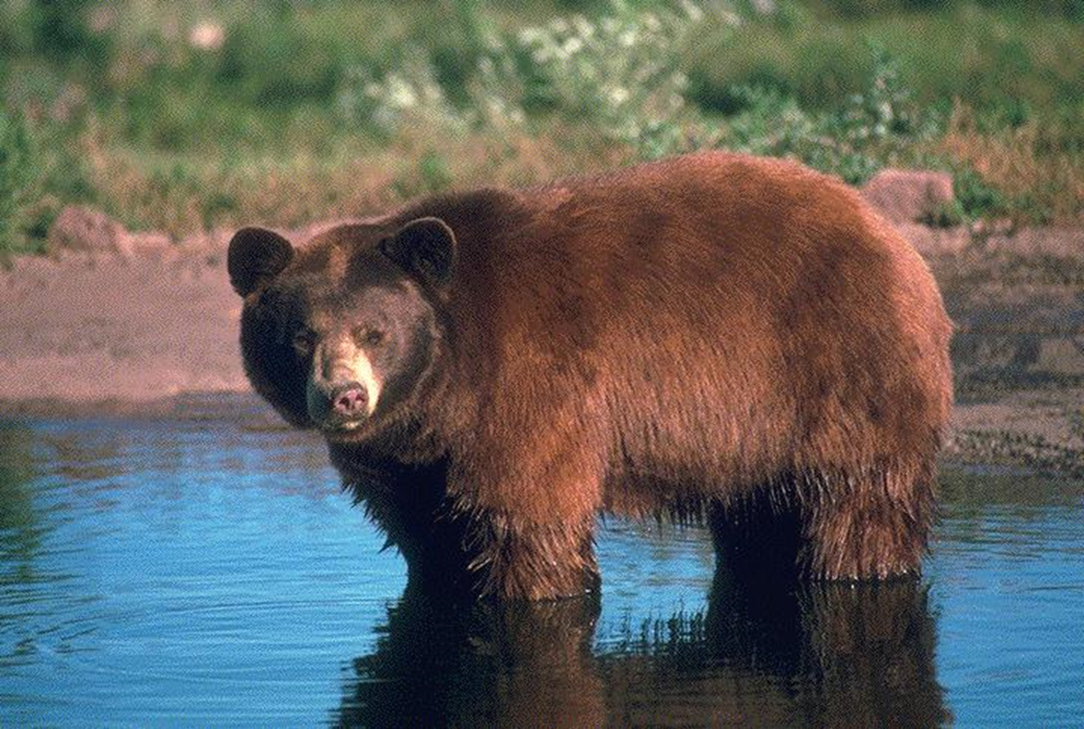
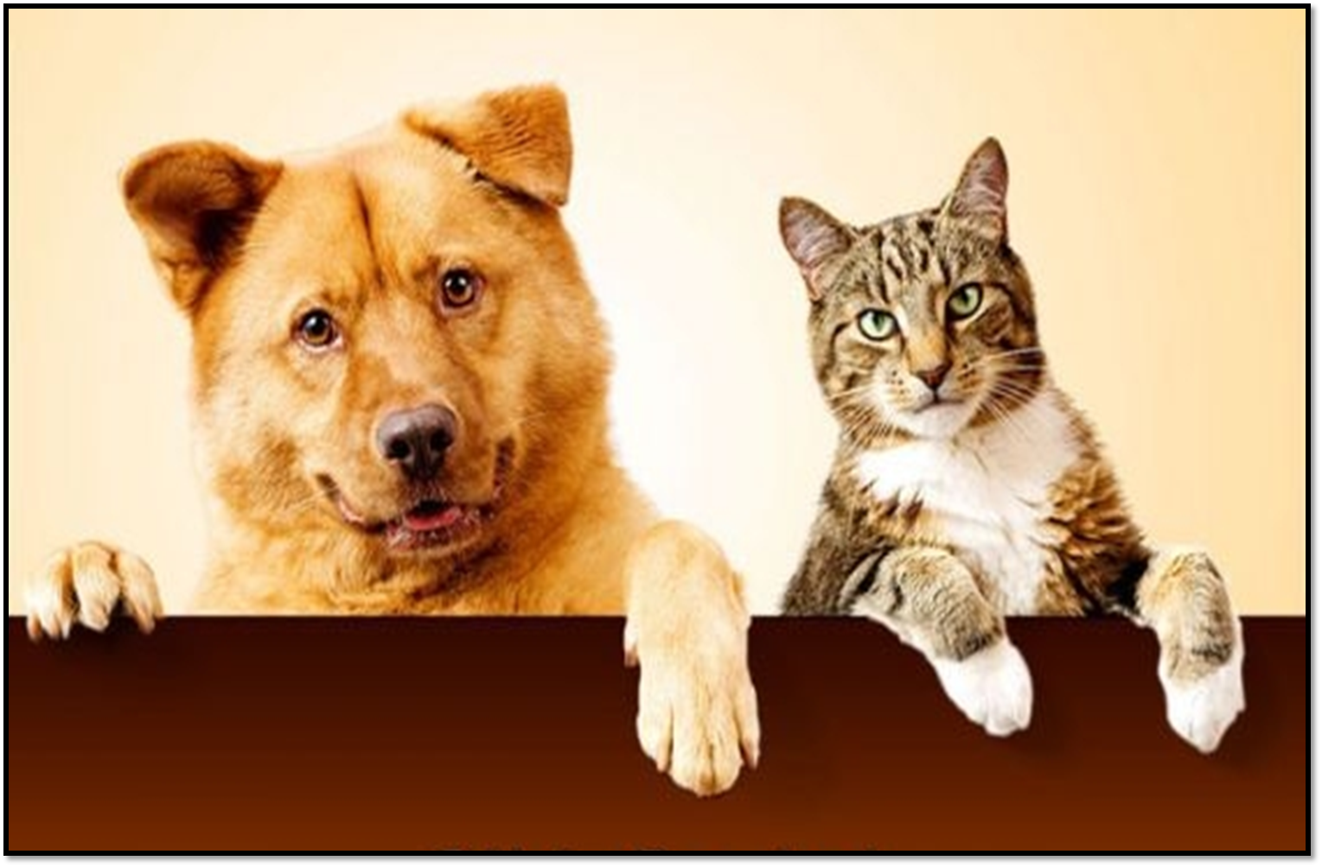
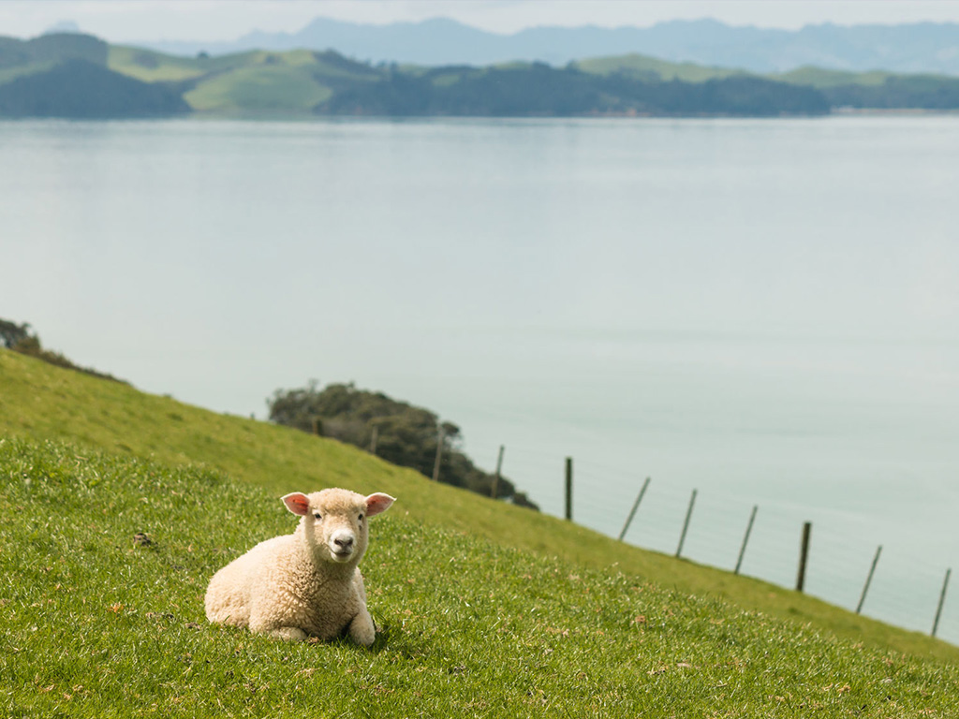
Klavdiy Galen
Tibbiyot asoschilaridan biri bo‘lgan.

Slide 14
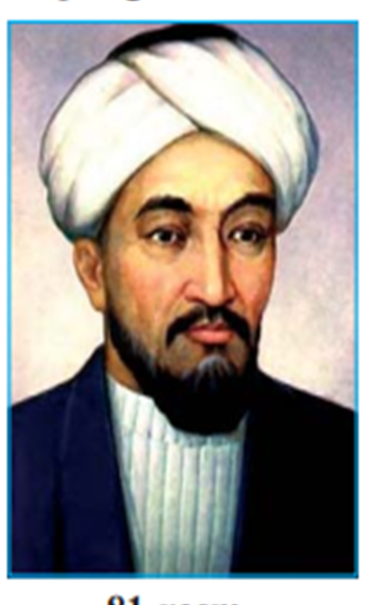
Abu Nasr Farobiy
Botanika, zoologiya, odam anatomiyasi va tabiatshunos- likning boshqa sohalarida mushohada yuritgan. U inson organizmi yaxlit sistema ekanligini, turli kasalliklar oziqlanish tartibining o‘zgarishi bilan bog‘liqligini ko‘rsatib bergan.

Slide 15
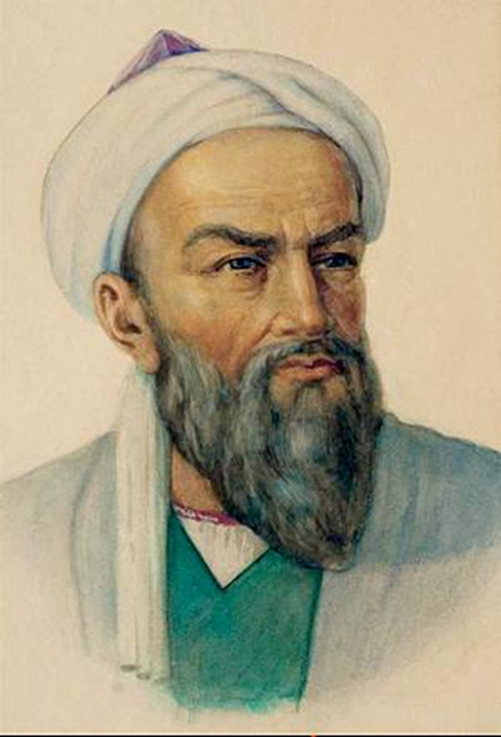
Abu Rayxon Beruniy
Tabiat beshta elementdan: bo‘shliq, havo, olov, suv va tuproqdan hosil bo‘lgan. Beruniy qadimgi yunon olimi Ptolomeyning “Yer olamning markazi bo‘lib, u harakatlanmaydigan sayyoradir”, – degan ta’limotiga tanqidiy ko‘z bilan qaragan va Yer Quyosh atrofida harakatlansa ajab emas, u yumaloq shaklda, deb tasavvur qilgan.

Slide 16
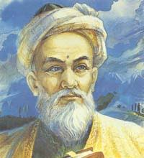
Abu Ali ibn Sino
Tabiatning obyektiv borligiga ishonch hosil qiladi. Tog‘lar, uning fikricha, suv ta’siri yoki yerning ko‘tarilishi natijasida paydo bo‘lgan.
Ibn Sino o‘z asarlarida o‘simliklar, hayvonlar va odam o‘zaro o‘xshash, chunki ularning barchasi oziqlanadi, ko‘payadi, o‘sadi deb uqtiradi.
O‘simliklar rivojlanishning quyi bosqichida, hayvonlar o‘rta bosqichida, odam esa eng yuqori bosqichida turadi.

Slide 17
“Tib qonunlari”
1-kitob Odam tanasi organlarining tuzilishi va
funksiyalari, turli kasalliklarning kelib chiqish
sabablari, davolash usullari.
2-kitob O‘simlik, ma’dan, va hayvonlardan olinadigan
dorilar va har bir dorining qaysi kasallikka davo
ekanligi.
3-kitob Insonning har bir organida bo‘ladigan kasalliklar,
ularni aniqlash va davolash usullari.
4-kitob Jarrohlik, ya’ni suyaklarning chiqishi, sinishini
davolash haqida.
5-kitob Murakkab dorilar, ularni tayyorlash to‘g‘risida.

Slide 18
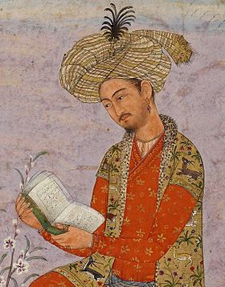
Zahiriddin Muhammad Bobur
“Boburnoma”da Markaziv Osiyo, Afg‘oniston, Hindiston kabi mamlakatlarning tarixi, geografiyasi, xalqlarning turmush kechirish tarzi, madaniyati bilan birga, o‘simlik va hayvonot olami to‘g‘risida qiziqarli ma’lumotlar berilgan.

Slide 19
Test
1. Quyidagi ta’rifni qaysi olim aytib o‘tgan?
Hayvonlarni 500 ga yaqin turini o‘rgangan, ularni qonlilar va qonsizlarga bo‘lgan.
A) Teofrast
B) Glavdiy Galen
D) Lukretsiy Kar
E) Aristotel

Slide 20
Test
2. Qadimda qayerda donli, sabzavot, mevali daraxtlar ekib o‘stirishgan. Bir o‘rkachli tuya, mushuk, g‘oz, o‘rdak, kaptar, oqqush turlarini xonakilashtirganlar.
A) Qadimgi Xitoy
B) Qadimgi Hindiston
D) Qadimgi Yunoniston
E) Qadimgi Misr

Slide 21
Test
3. Qaysi alloma tomonidan “Odamdagi ba’zi kasalliklar (chechak, vabo, sil) ko‘zga ko‘rinmas organizmlar orqali paydo bo‘ladi” deb qayd etilgan.
A) Abu Ali ibn Sino
B) Abu Nasr Farobiy
D) Abu Rayhon Beruniy
E) Ahmad ibn Nasr Jayxoniy

Slide 22
Mustaqil bajarish uchun topshiriqlar
37 - §. Mavzuni o‘qing.
Mavzu yakunidagi savollarga javob yozing.
Quyidagi jadvalini to‘ldiring.

Slide 23
Mustaqil bajarish uchun topshiriq
Qadimgi Misr | Qadimgi Hindiston | Qadimgi Xitoy

